Slide 1

Сузір’я овна
Овни 11-А класу:
Кирлейза Софія
Перепелиця Марія
Моргунова Ганна
Шпрайдун Катерина

Slide 2
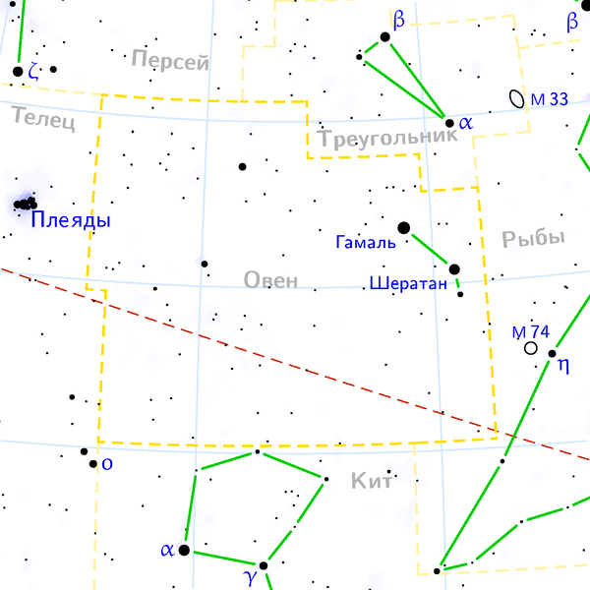
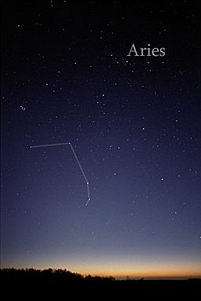
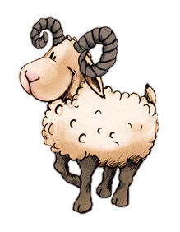

Сонце входить у знак Овна 21 березня, відмічаючи цим день весняного рівнодення (початок весни); в сузір'я Овна воно входить 18 квітня. Найкращі умови для спостережень наприкінці літа, восени і взимку.
Три головні зірки — Гамаль («голова барана»), Шератан («слід» або «знак») та Мезартхім (відповідно α, β, та γ Овна) легко знайти: вони лежать на південь від Трикутника. Зірка четвертої величини Мезартхім стала однією з перших подвійних зірок, відкритих за допомогою телескопа (Р. Гуком у 1664).

Slide 3
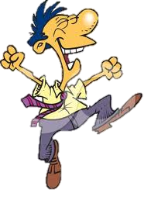

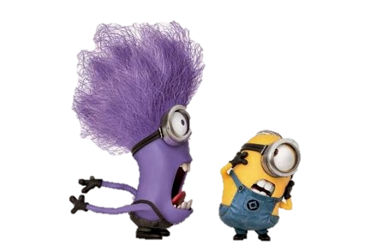


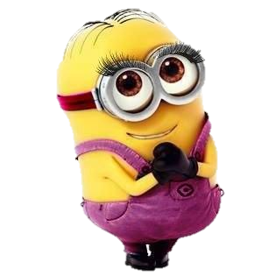
Характеристика овнів
Енергійні
Імпульсивні
Агресивні і неспокійні
Оптимістичні
Наполегливі і швидкі
Наївні

Slide 4
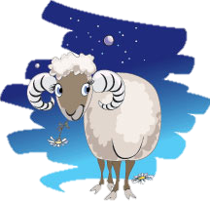
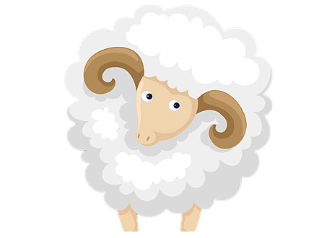

Овни вимогливі і до себе , і до тих , хто їх оточує .Вони радше ідеалісти, ніж матеріалісти: люблять фізкультуру й подорожі. Як правило, вони мають міцне здоров'я завдяки великій життєвій енергії, швидко відновлюють сили й можуть довго жити. У цьому знаку сильне Сонце вказує на розвинену духовну інтуїцію і любов до урочистих церемоній

Slide 5


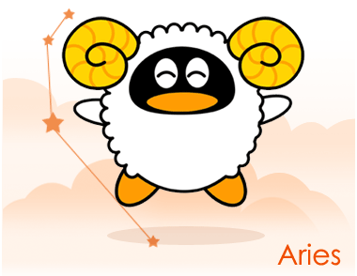
10 принципів Овнів
1. Краще зі мною не сперечатися.
2. Спочатку зроблю, потім – подумаю.
3. Там де інші гальмують, я тисну на газ.
4. Буду вічно молодим.
5. Роби як я, адже краще все одно не зробиш.
6. Саме важке – вислухати співрозмовника до кінця.
7. Упертість – не вада.
8. Легко контролювати ситуацію, складніше – свої емоції.
9. Один Овен – добре, два Овна – багато.
10. Першим не нападаю. Але не дай Боже мене зачепити.

Slide 6
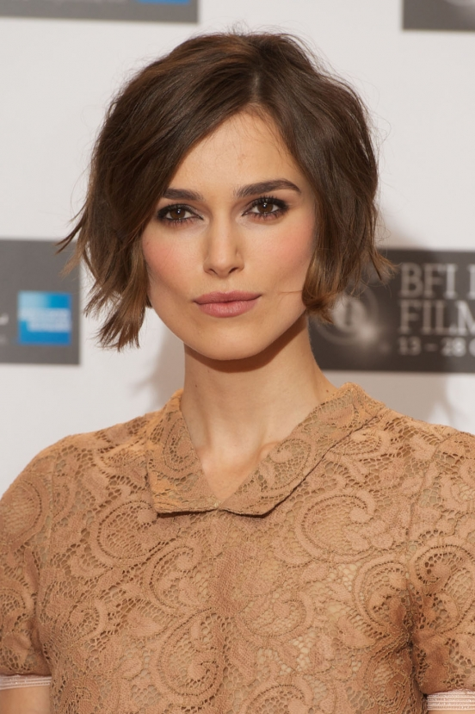
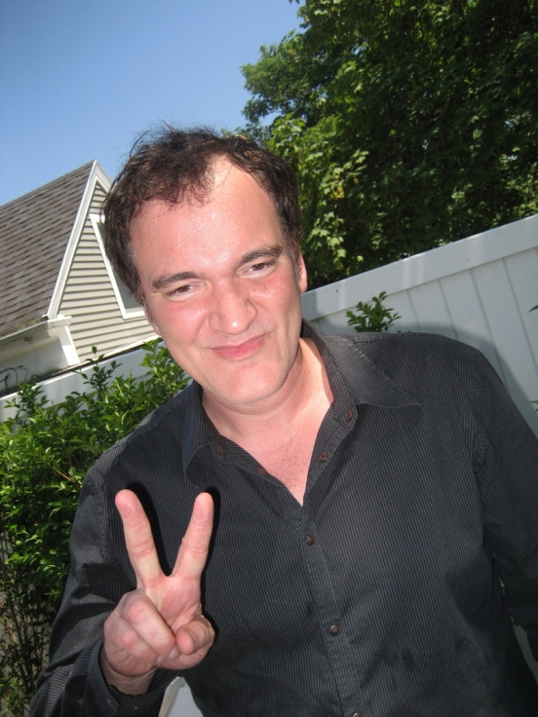
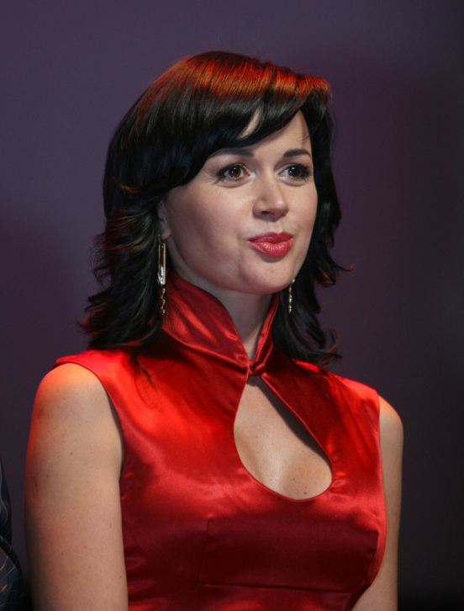
Овни знаменитості
Кіра Найтлі (26 березня 1985)
Квентін Тарантіно (27 березня 1963)
Анастасія Заворотнюк (1 квітня 1971)

Slide 7
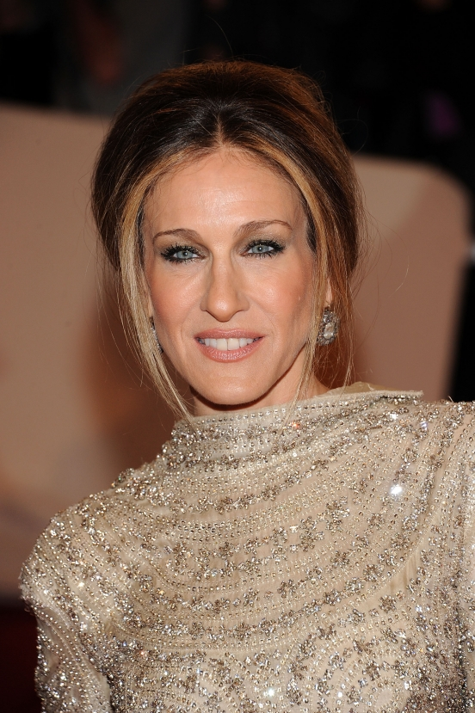
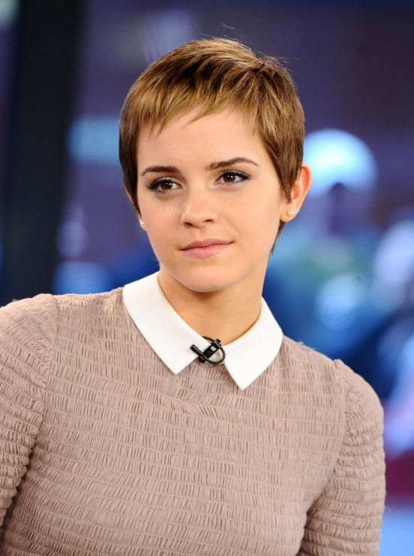
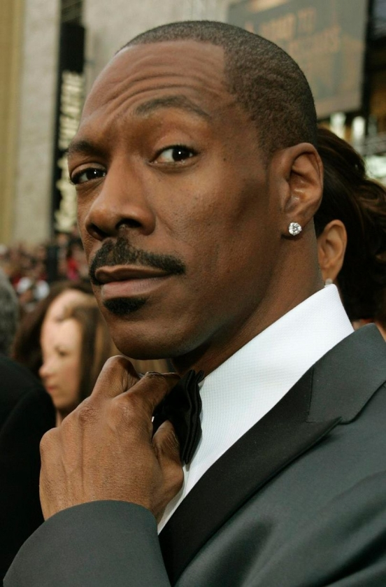
Емма Уотсон (15 квітня 1990)
Сара-Джесіка Паркер (25 березня 1965)
Едди Мерфі (3 квітня 1961)

Slide 8
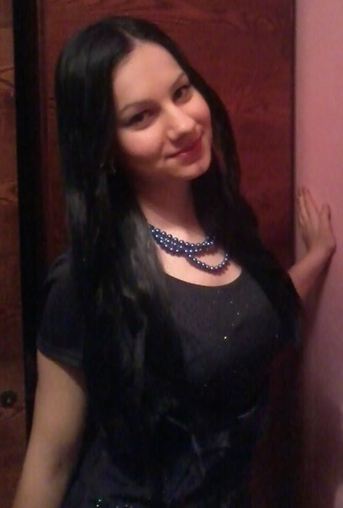
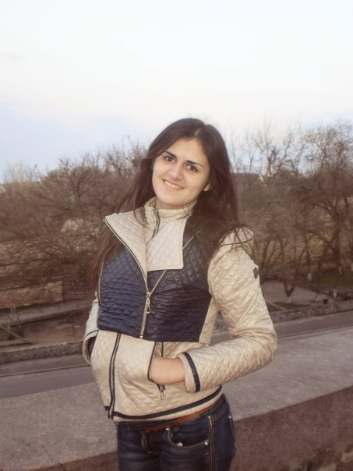
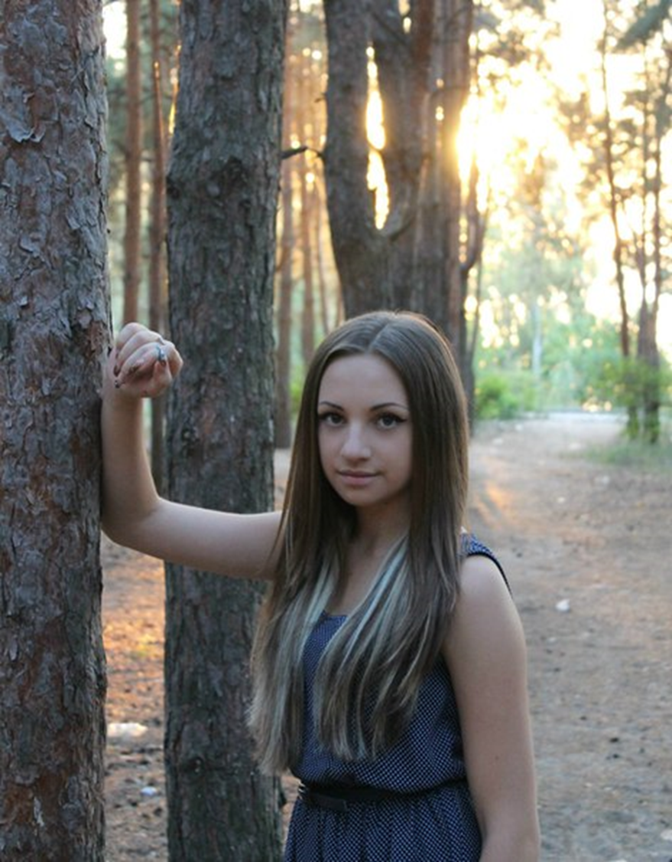
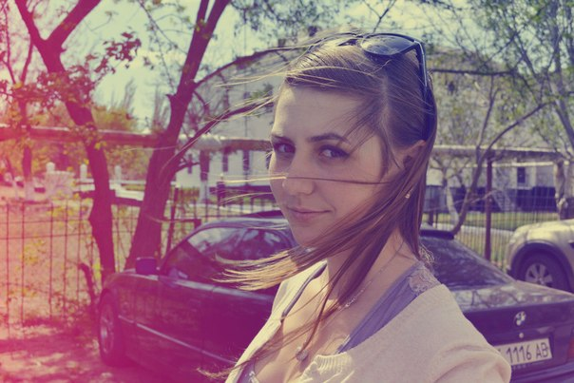
Овни 11-А класу

Slide 9
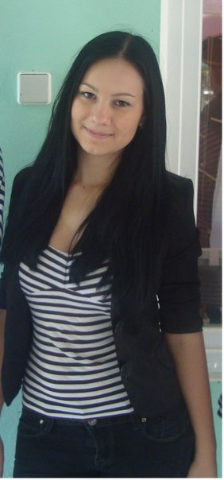
Перепелиця Марія(7 квітня)
Проаналізувавши характеристику знаку зодіаку Овна, можу впевнено сказати, що мій знак зодіаку це моє віддзеркалення. Знак зодіаку дуже впливає на життя людини. Описавши себе я можу сказати, що я дуже енергійна , інколи агресивна і неспокійна , завжди наполеглива. Люблю бути лідером, якщо на мені лежить відповідальність я дуже серйозно до цього ставлюсь, не люблю підводити людей. Також в мене добре розвинута інтуїція, але я не завжди довіряю їй. Із негативних якостей є те, що я дуже вперта, непосидюча, і не вмію чекати. Ще я дуже люблю подорожувати і займатися спортом. І якщо мені кидають виклик, я приймаю його і борюсь до кінця.

Slide 10
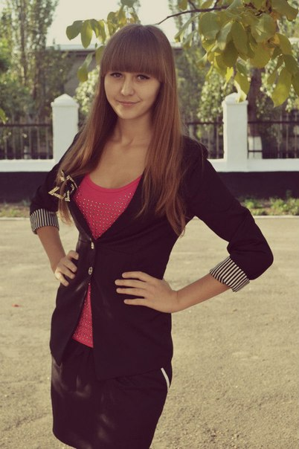
Шпрайдун Катерина(27 березня)
Я енергійна, трохи агресивна і неспокійна, дуже наполеглива. Також я вважаю себе лідером. Як лідер і керівник зроблю все для того , щоб намічений план був реалізований, причому з мінімальними втратами. В деяких моментах мені тяжко вибирати між двома речами. Наприклад, купити кофтинку рожеву чи зелену і зазвичай ця риса погано відображається на мені, бо доводиться завжди купувати дві речі. Також можу похизуватися своєю цілеспрямованістю, майже все за що я берусь, зазвичай все доводжу до кінця. Що стосується поганих якостей, то тут домінує моя неврівноваженість та імпульсивність. Тобто якщо мене не чипати, я нічого не зроблю поганого, але як тільки хтось зачепить мою гідність або просто щось скаже про мене погане, у мене відразу спалахує все всередині та подальші дії я вже не взмозі контролювати. Також є правдою те, що я заклятий егоїст. Я точно знаю, що сидячий вид професії я не оберу, а саме, що пов’язане з комп’терами. Я в майбутньому хочу стати ветеринаром і це ще один пункт, який сходиться з моїм гороскопом. Отже, 90% гороскопу подібний до моїх рис характеру.

Slide 11
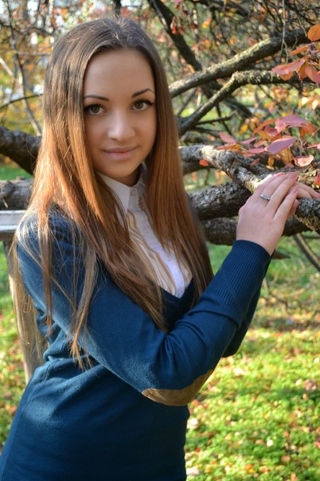
Моргунова Ганна(8 квітня)
Я повністю згодна з поданою характеристикою зодіакального знака Овна. Вона описую мене буквально на 100%. Якщо судити не тільки за моєю власною думкою, а й по словам оточуючих, то знову ж все сходиться. Мені часто кажуть, що я енергійна, швидка, наполеглива та лінива і я с цим погоджуюсь. Я люблю коли все йде і реалізується по плану та ненавиджу неорганізованість і несерйозність, тому й сама намагаюсь ніколи нікого не підводити і виконувати свої обіцянки. Я дивлюсь оптимістичним поглядом на життя і володію умінням відносно швидко долати найсильніші потрясіння. Представник стихії Вогню терпіти не може жадібність і скупість і я практично ніколи сама не проявляє цих якостей. Також є правдою те, що я заклятий егоїст. Я люблю, щоб все робили тільки для мене та все найкраще було моїм, а якщо я не отримую те, що хочу, то мене починає дратувати це. Кажуть, що овнів неможливо переконати і я можу з повною впевненістю сказати, що з ними взагалі краще не сперечатись.

Slide 12
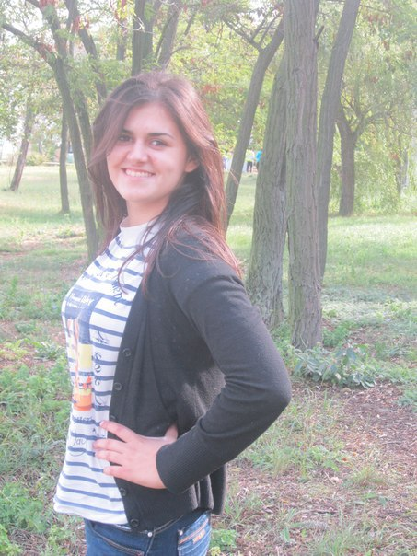
Кирлейза Софія(28 березня)
Що до мого характеру, то я з упевненістю можу сказати що я неймовірно вперта. Мене дуже складно в чомусь переконати, бо я завжди стоятиму на своєму. Але що до якостей лідера, то на мою думку вони в мене відсутні. Так я дуже відповідальна особистість але ненавиджу керувати людьми. Саме це не збігається з характеристикою Овна. Також я часом наївна але чесна особистість, тому і ненавиджу брехливих людей. Найгіршою рисою яка притаманна Овнам вважаю егоїзм, і на жаль ця риса в мені присутня, та не в усіх ситуаціях вона проявляється. Я вважаю себе дуже ревнивою і заздрісною людиною, і цих якостей я хочу позбутися як найшвидше. Але оточуючі вважають мене доброю і щирою людиною. Крім того я дуже імпульсивна і тому спочатку роблю а потім думаю. Але мені подобається те що я дуже активна і багато відпочинку мені не потрібно (можу прокинутись навіть о 5 ранку). У людях я найбільш ціную високі моральні і духовні якості, а вже потім зовнішність. Отже, моя характеристика і характеристика Овна збігається приблизно на 75%.

Slide 13
Дякуємо за увагу!

